Slide 1







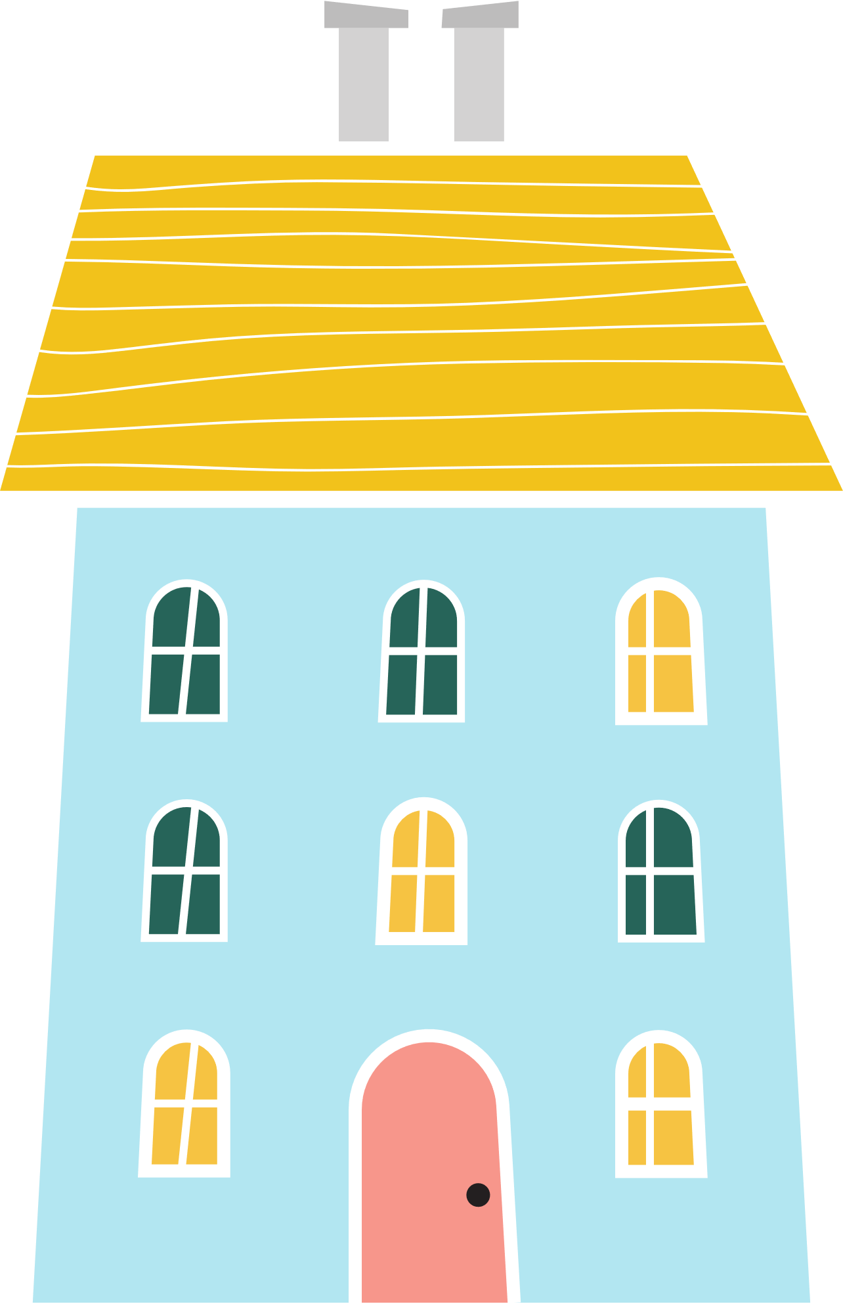
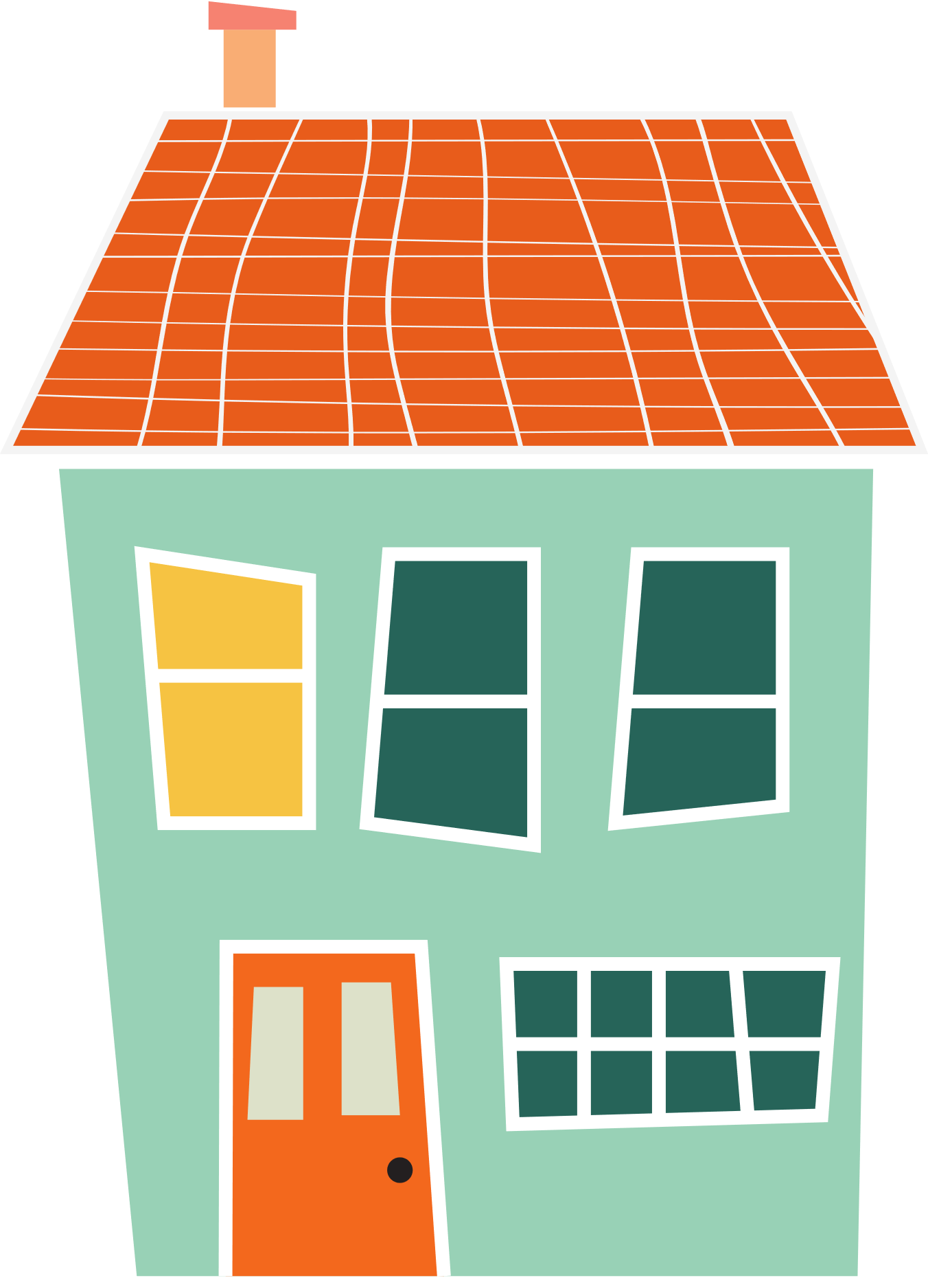
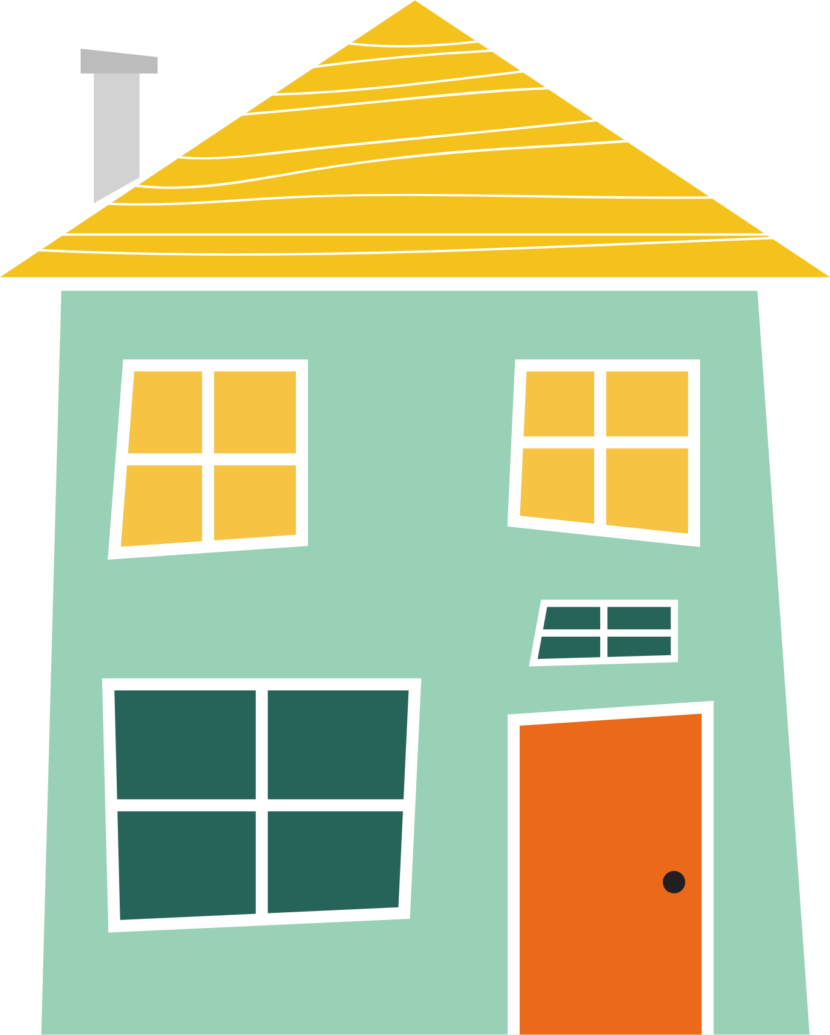
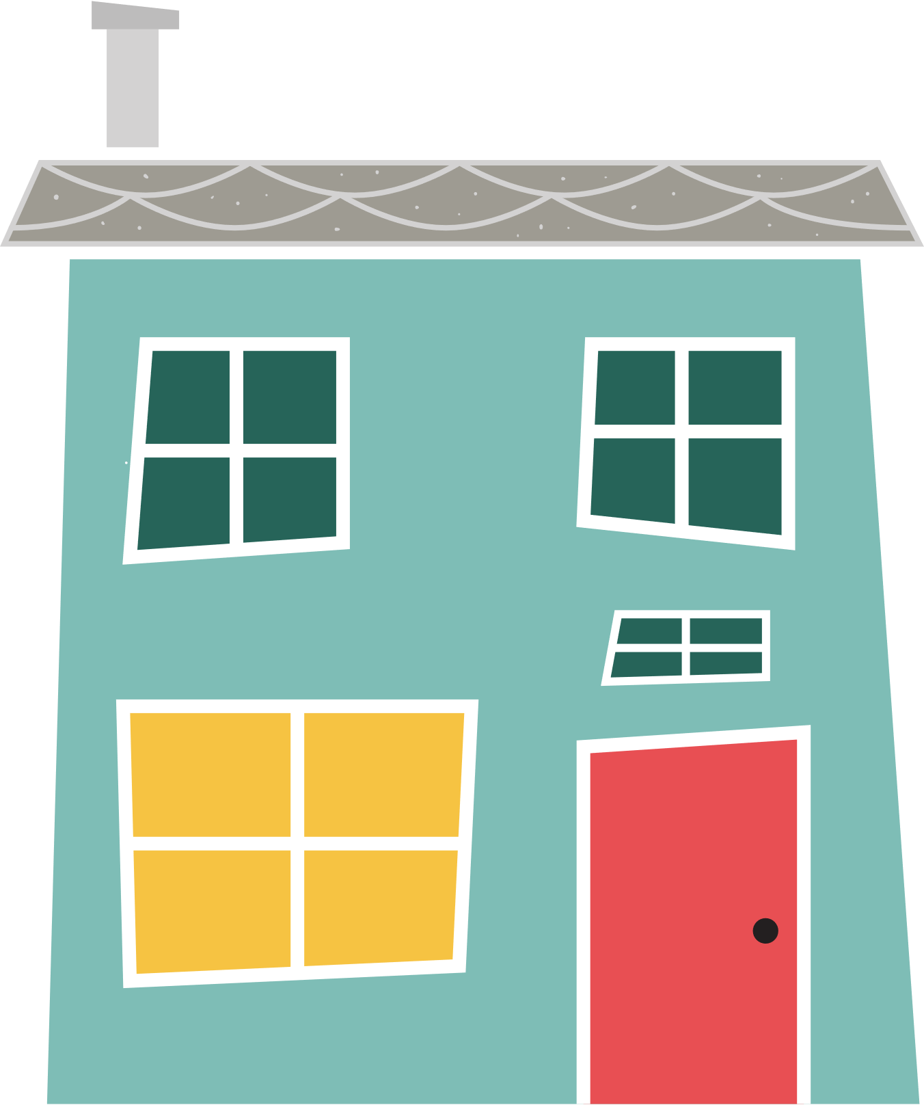

Tự nhiên xã hội
Bài 2: Ngôi nhà của em
Tiết 2

Slide 3
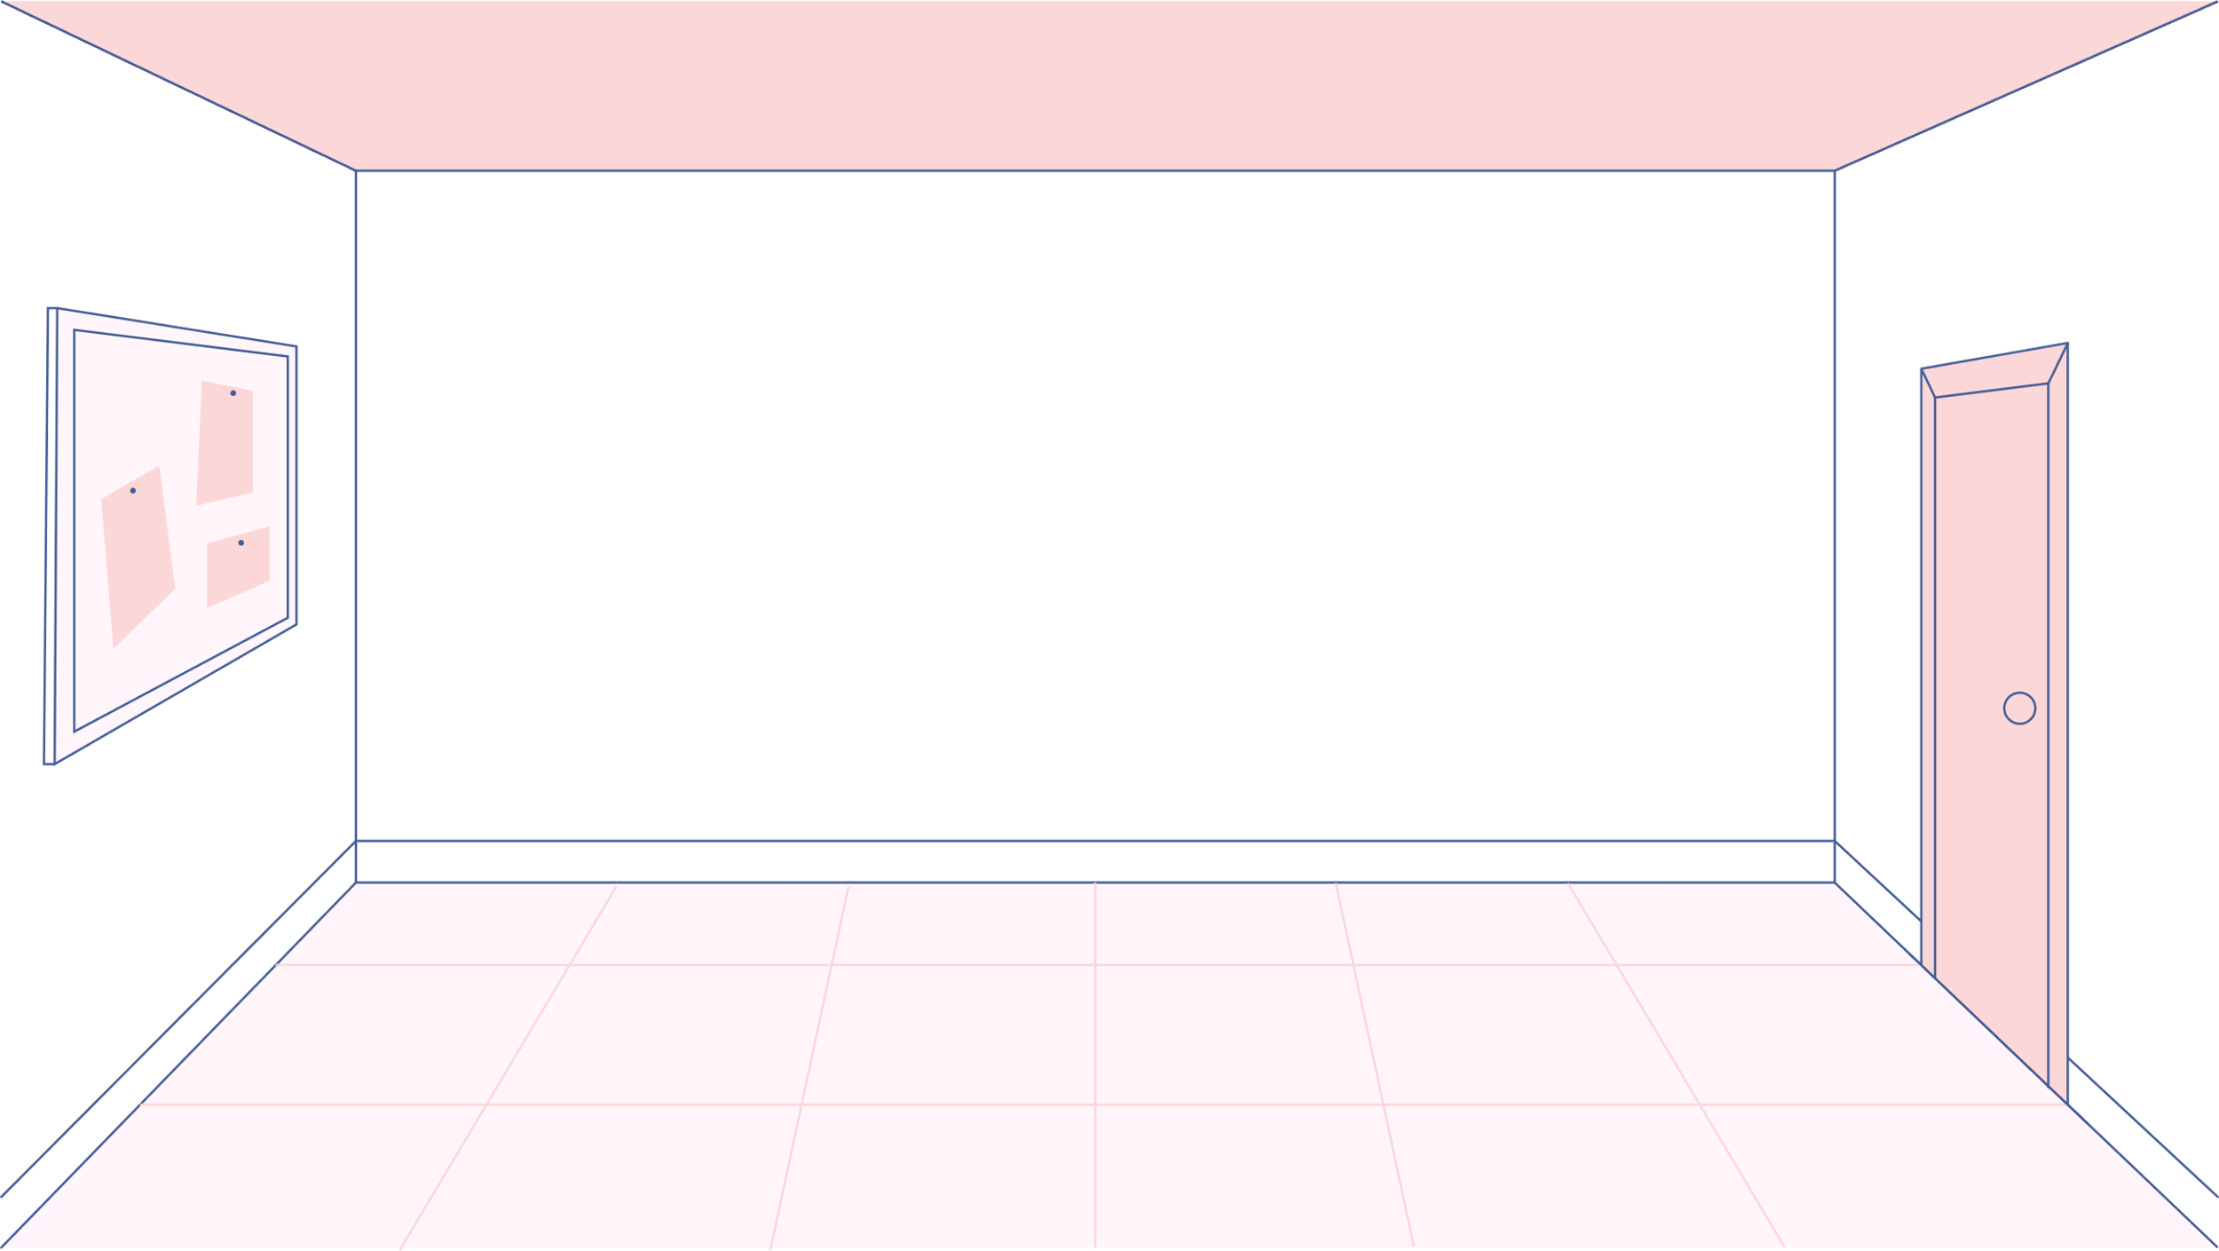



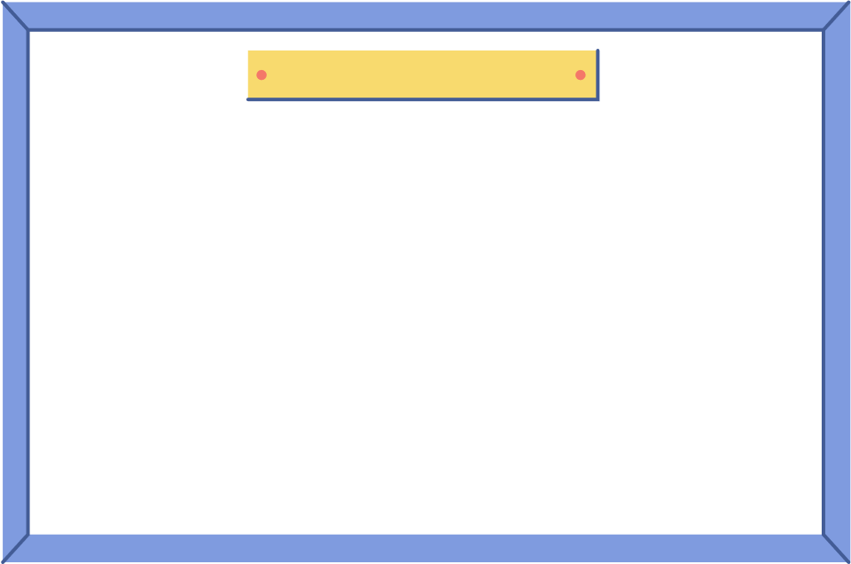






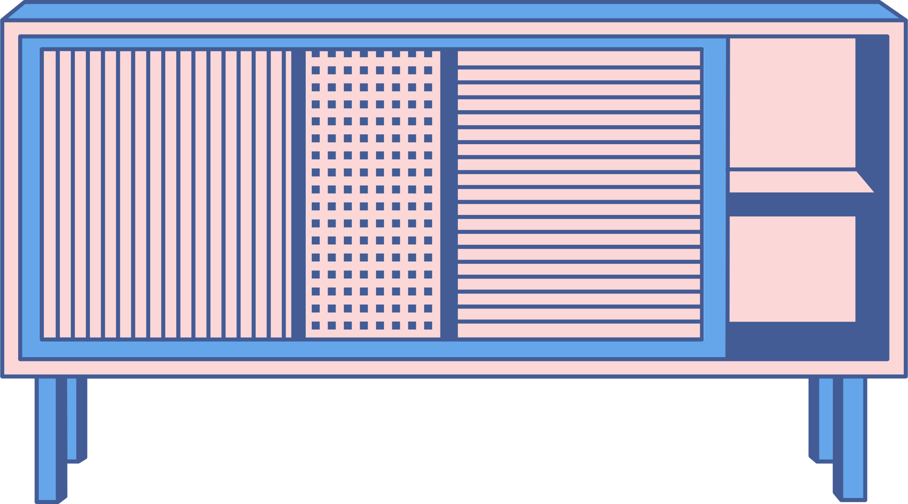

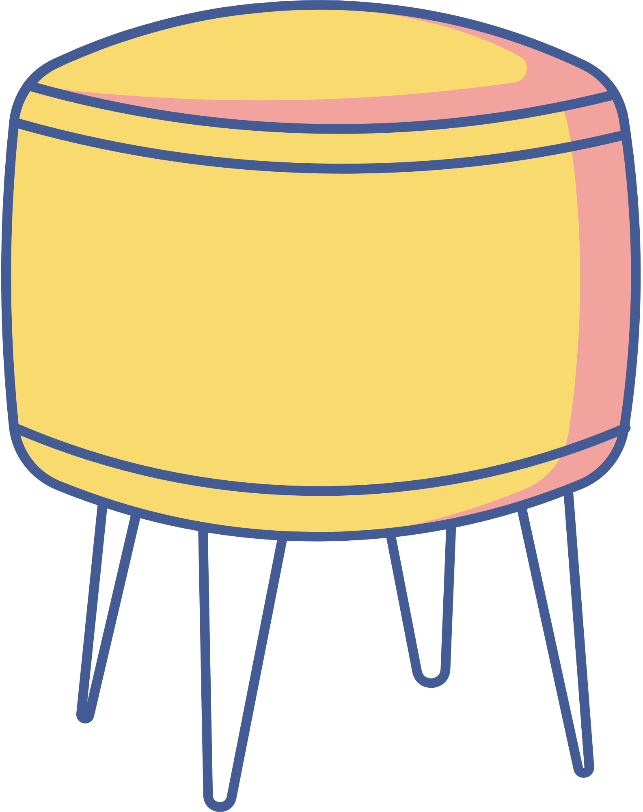
HOẠT ĐỘNG KHÁM PHÁ

Slide 4







Quan sát nhà của Minh và nói về các phòng trong căn nhà đó.

Slide 5

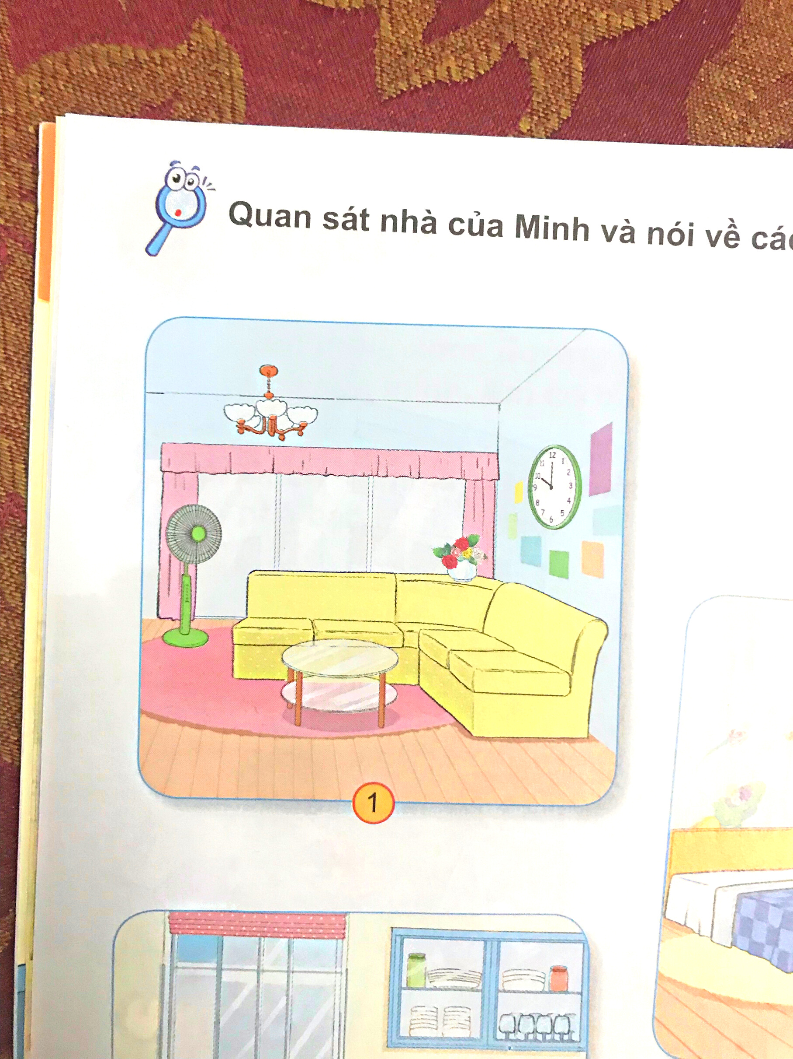
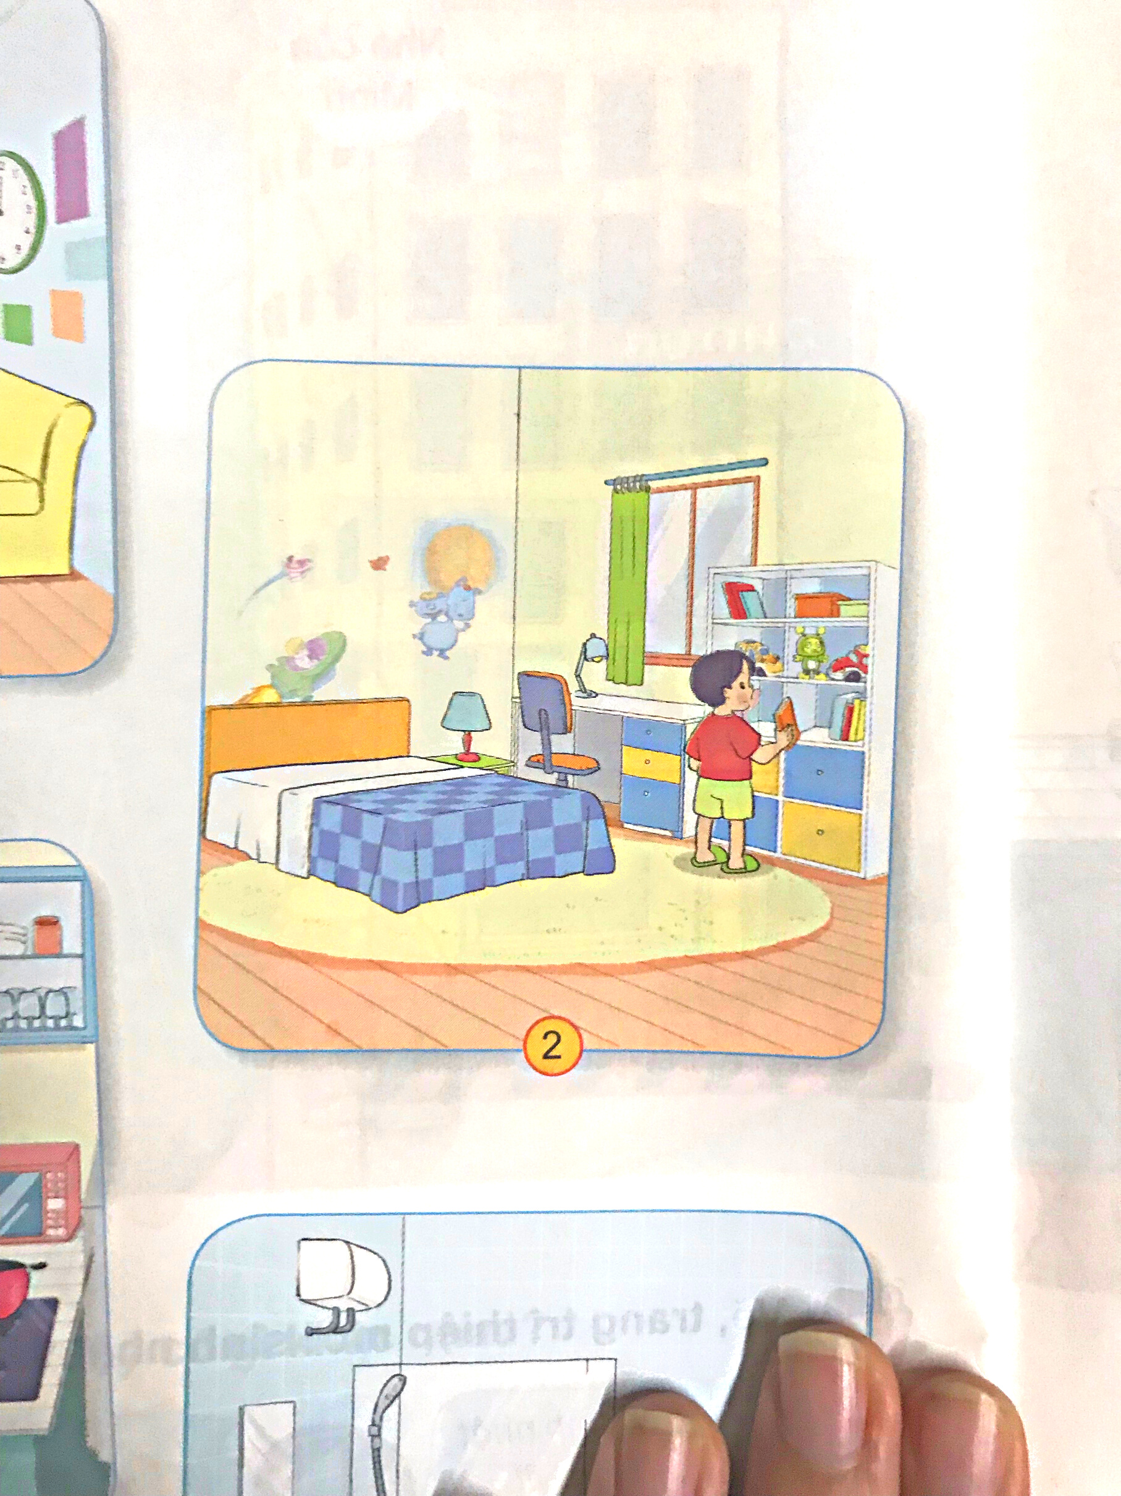
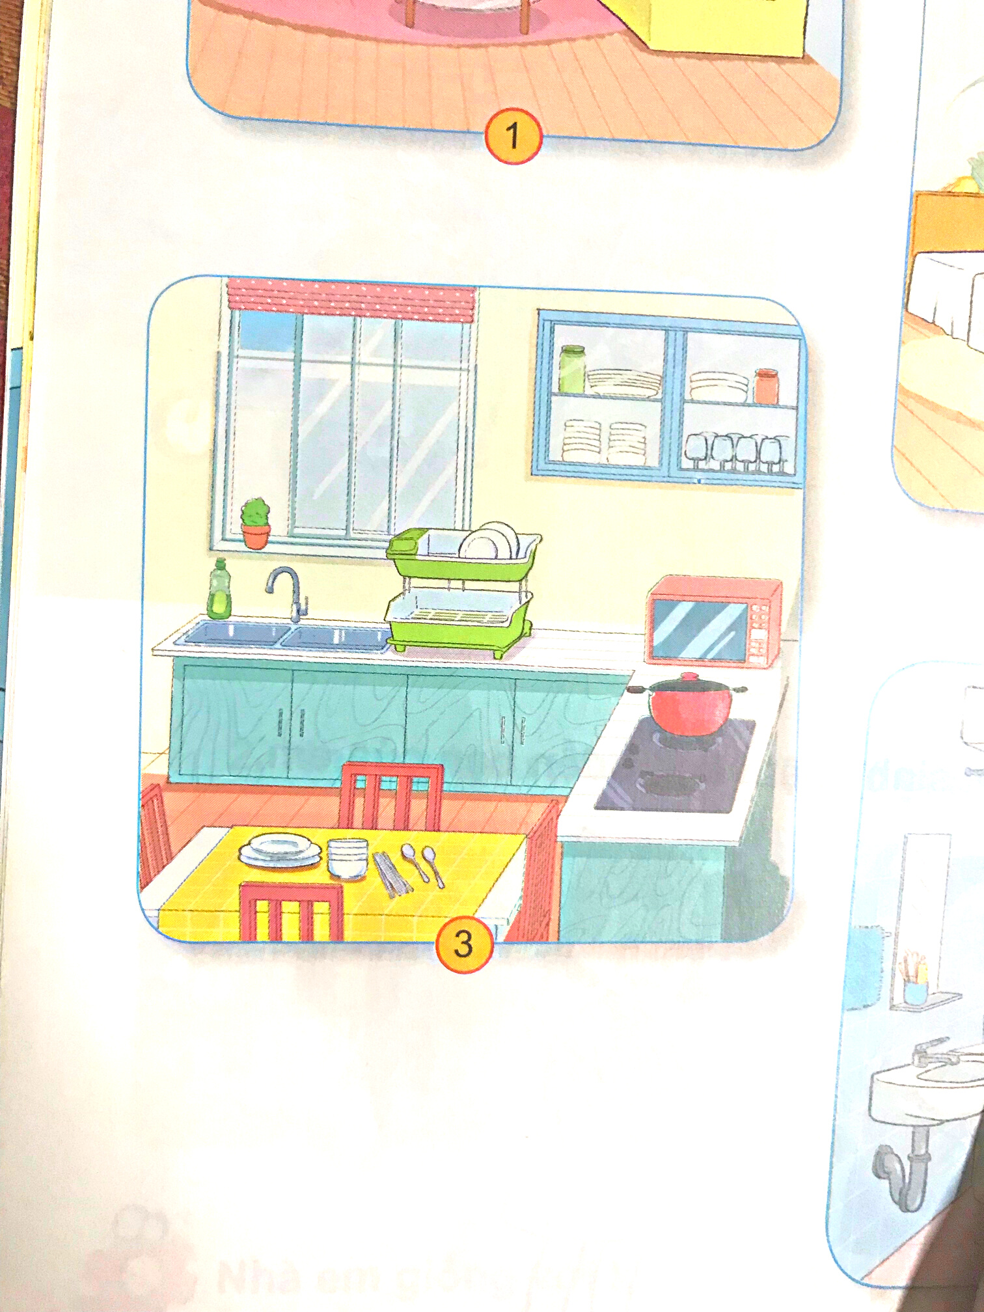
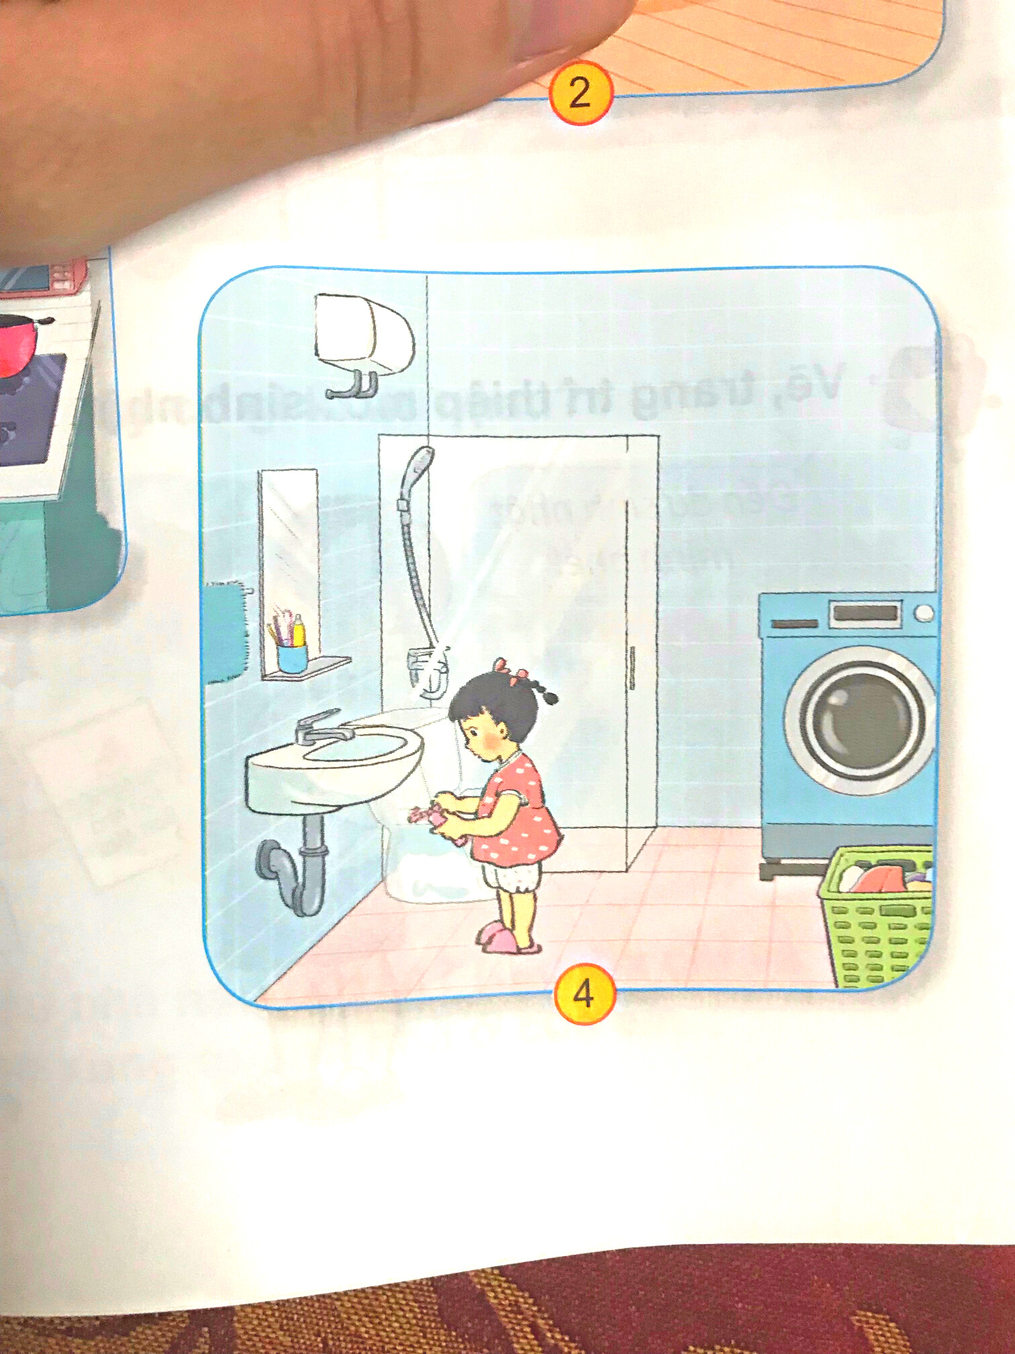

1
2
3
4

Slide 6


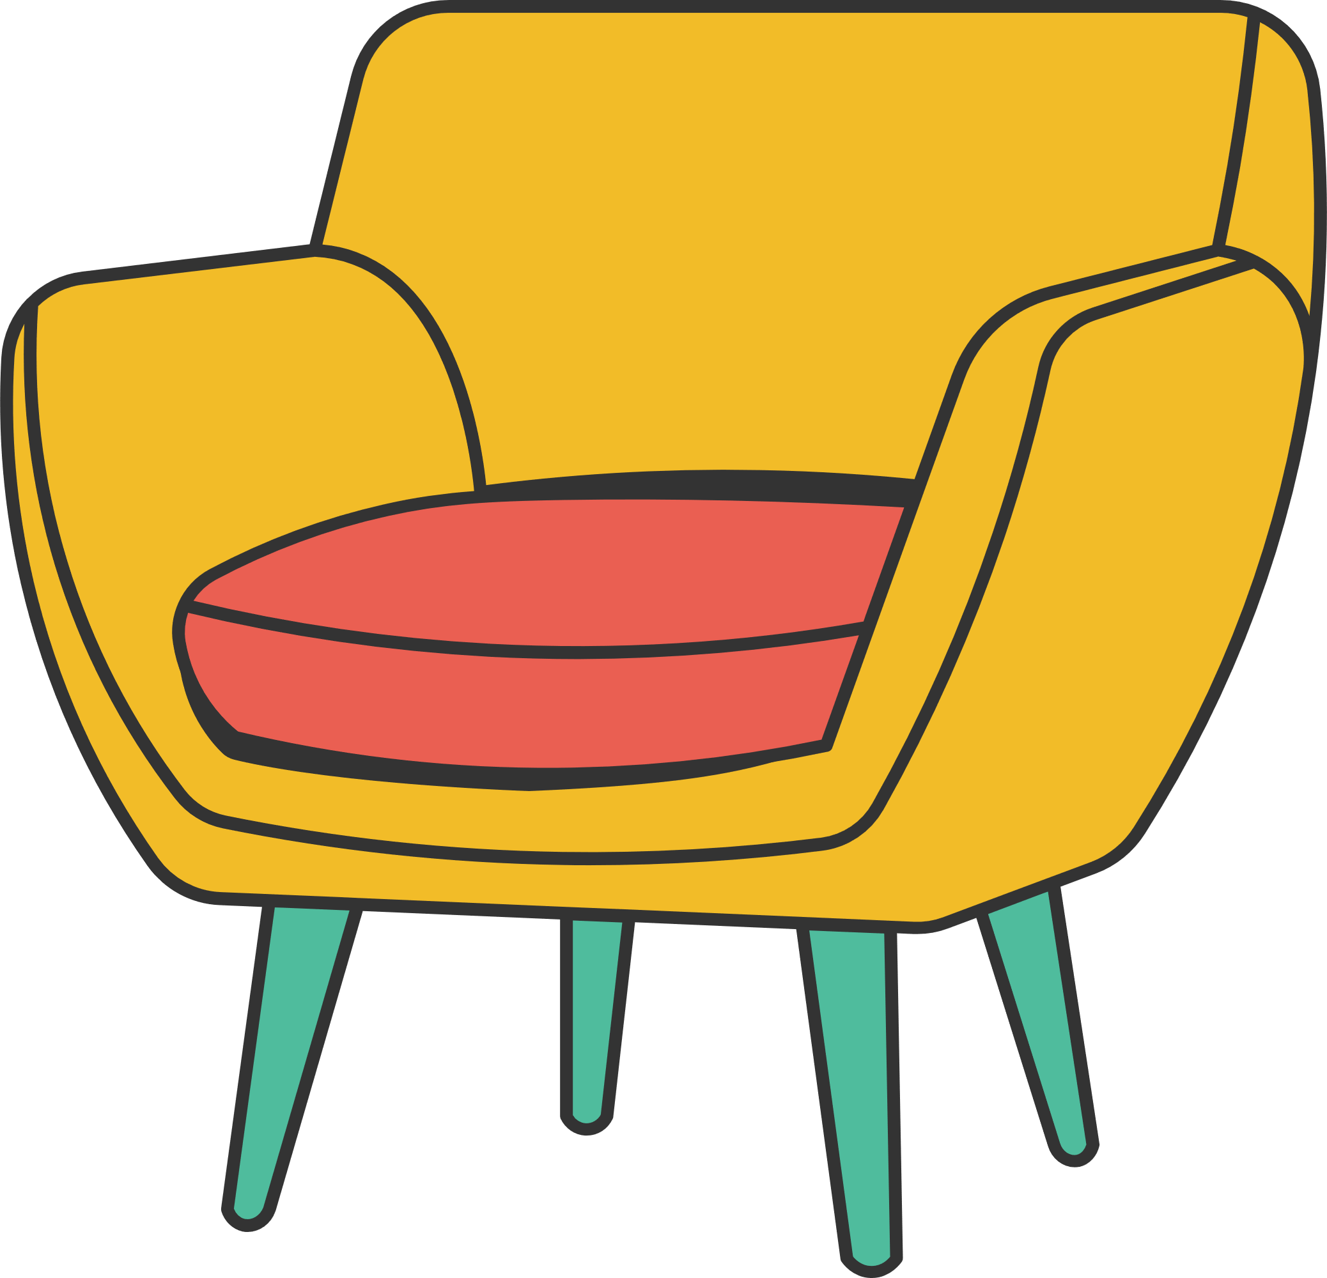
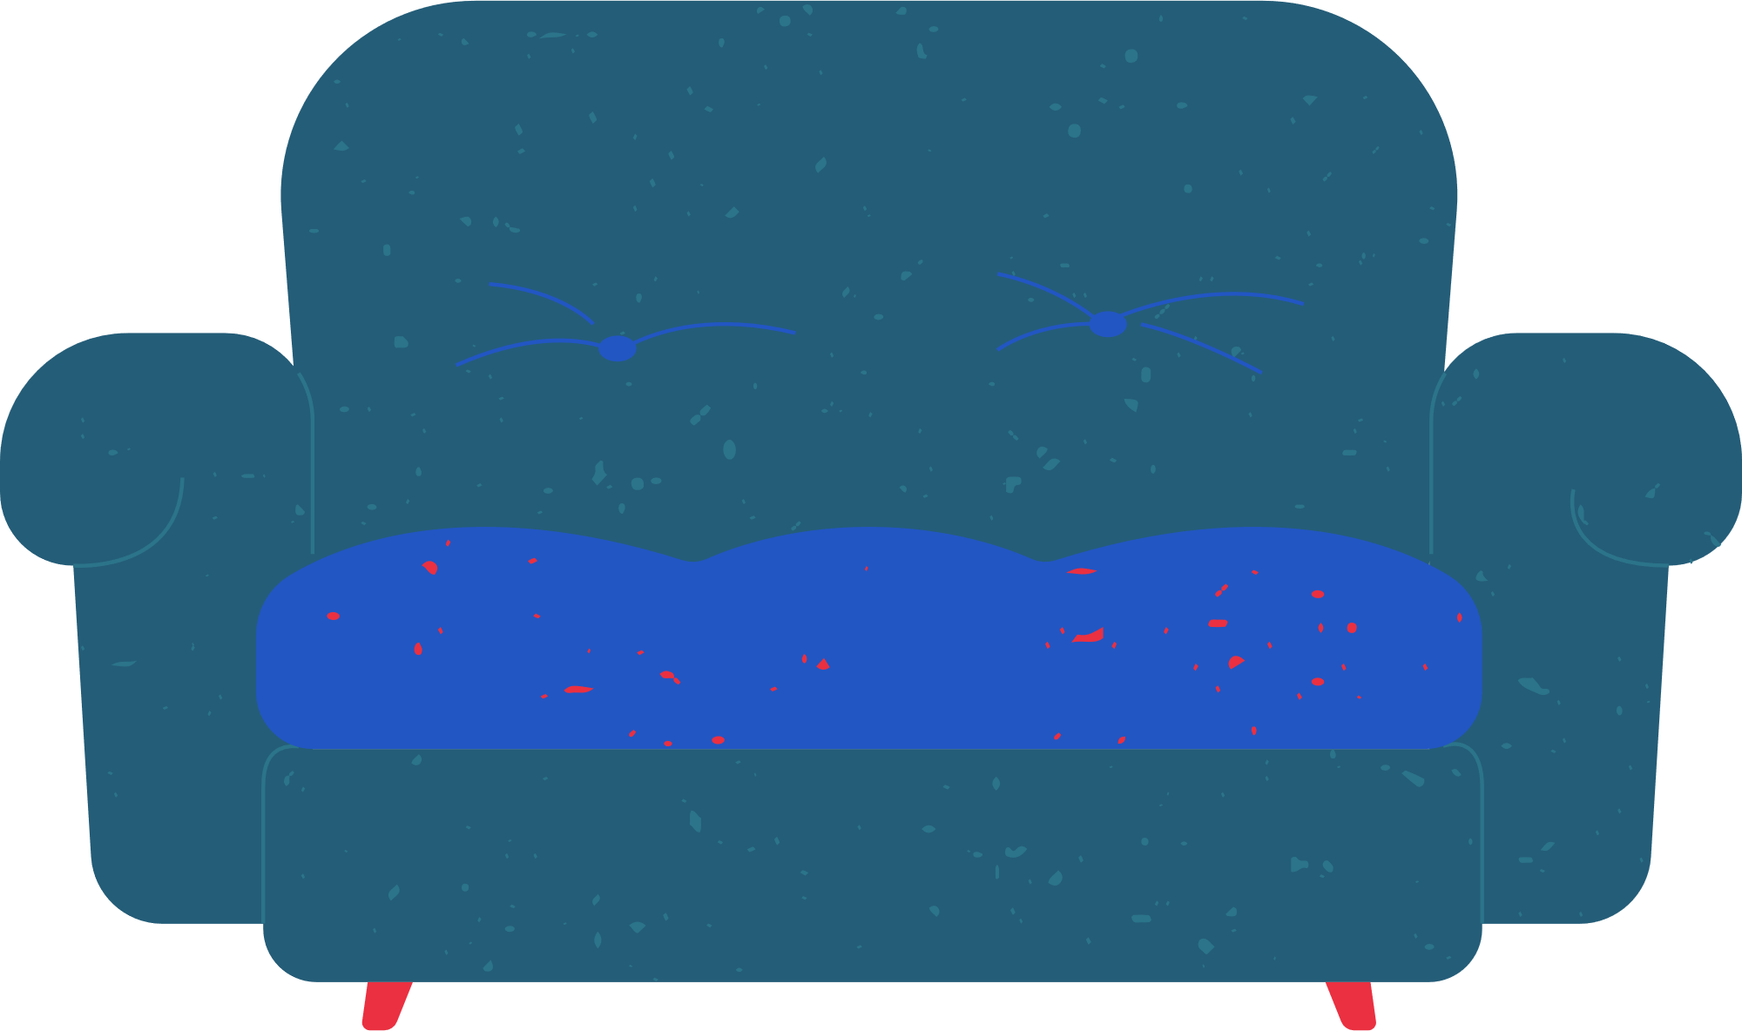


1
Phòng khách

Slide 7
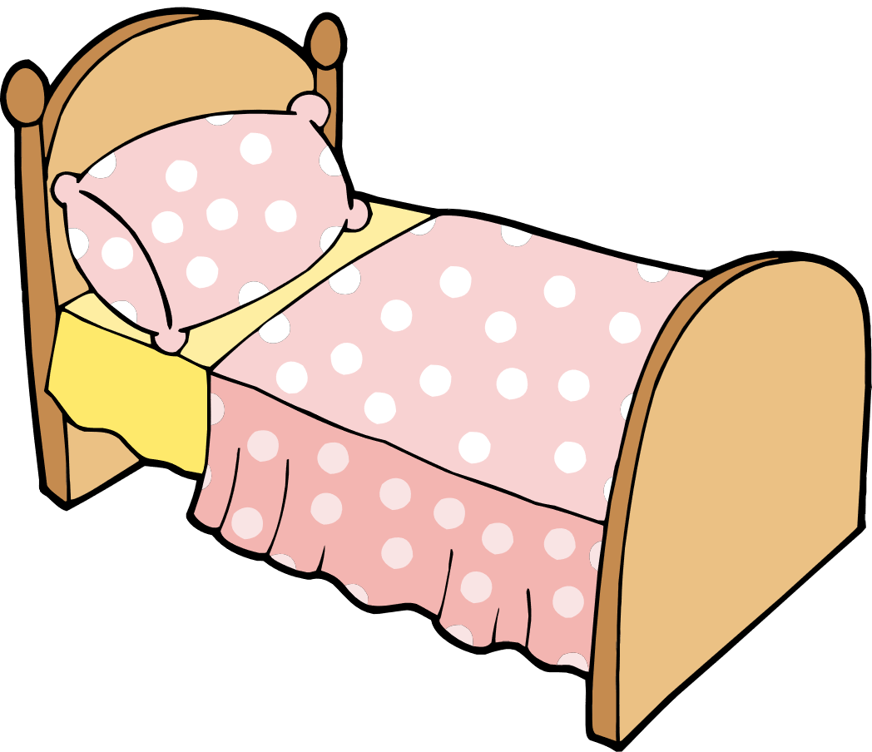




2
Phòng ngủ

Slide 8





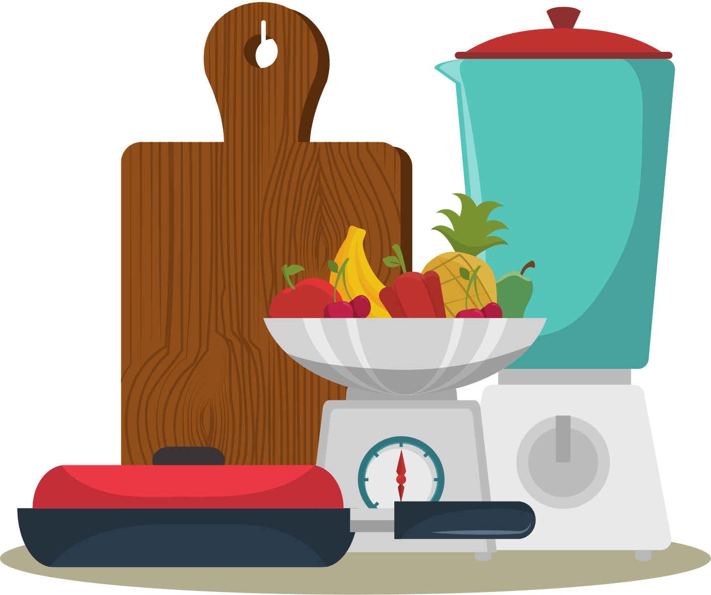
3
Phòng bếp

Slide 9
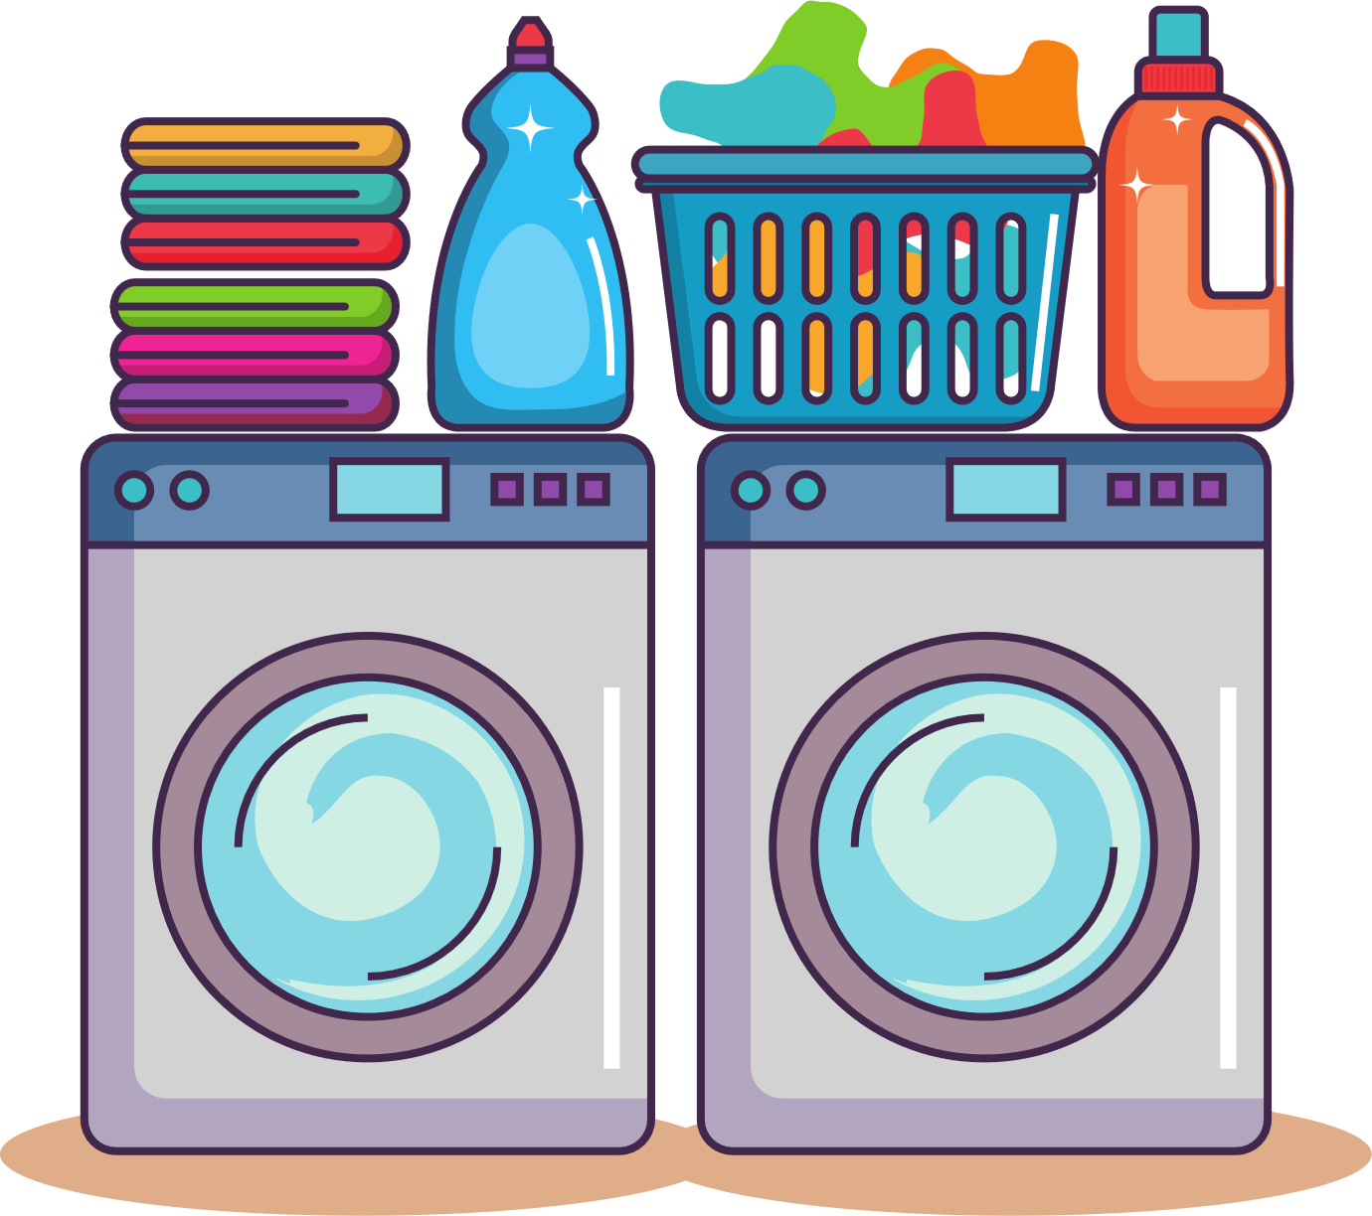


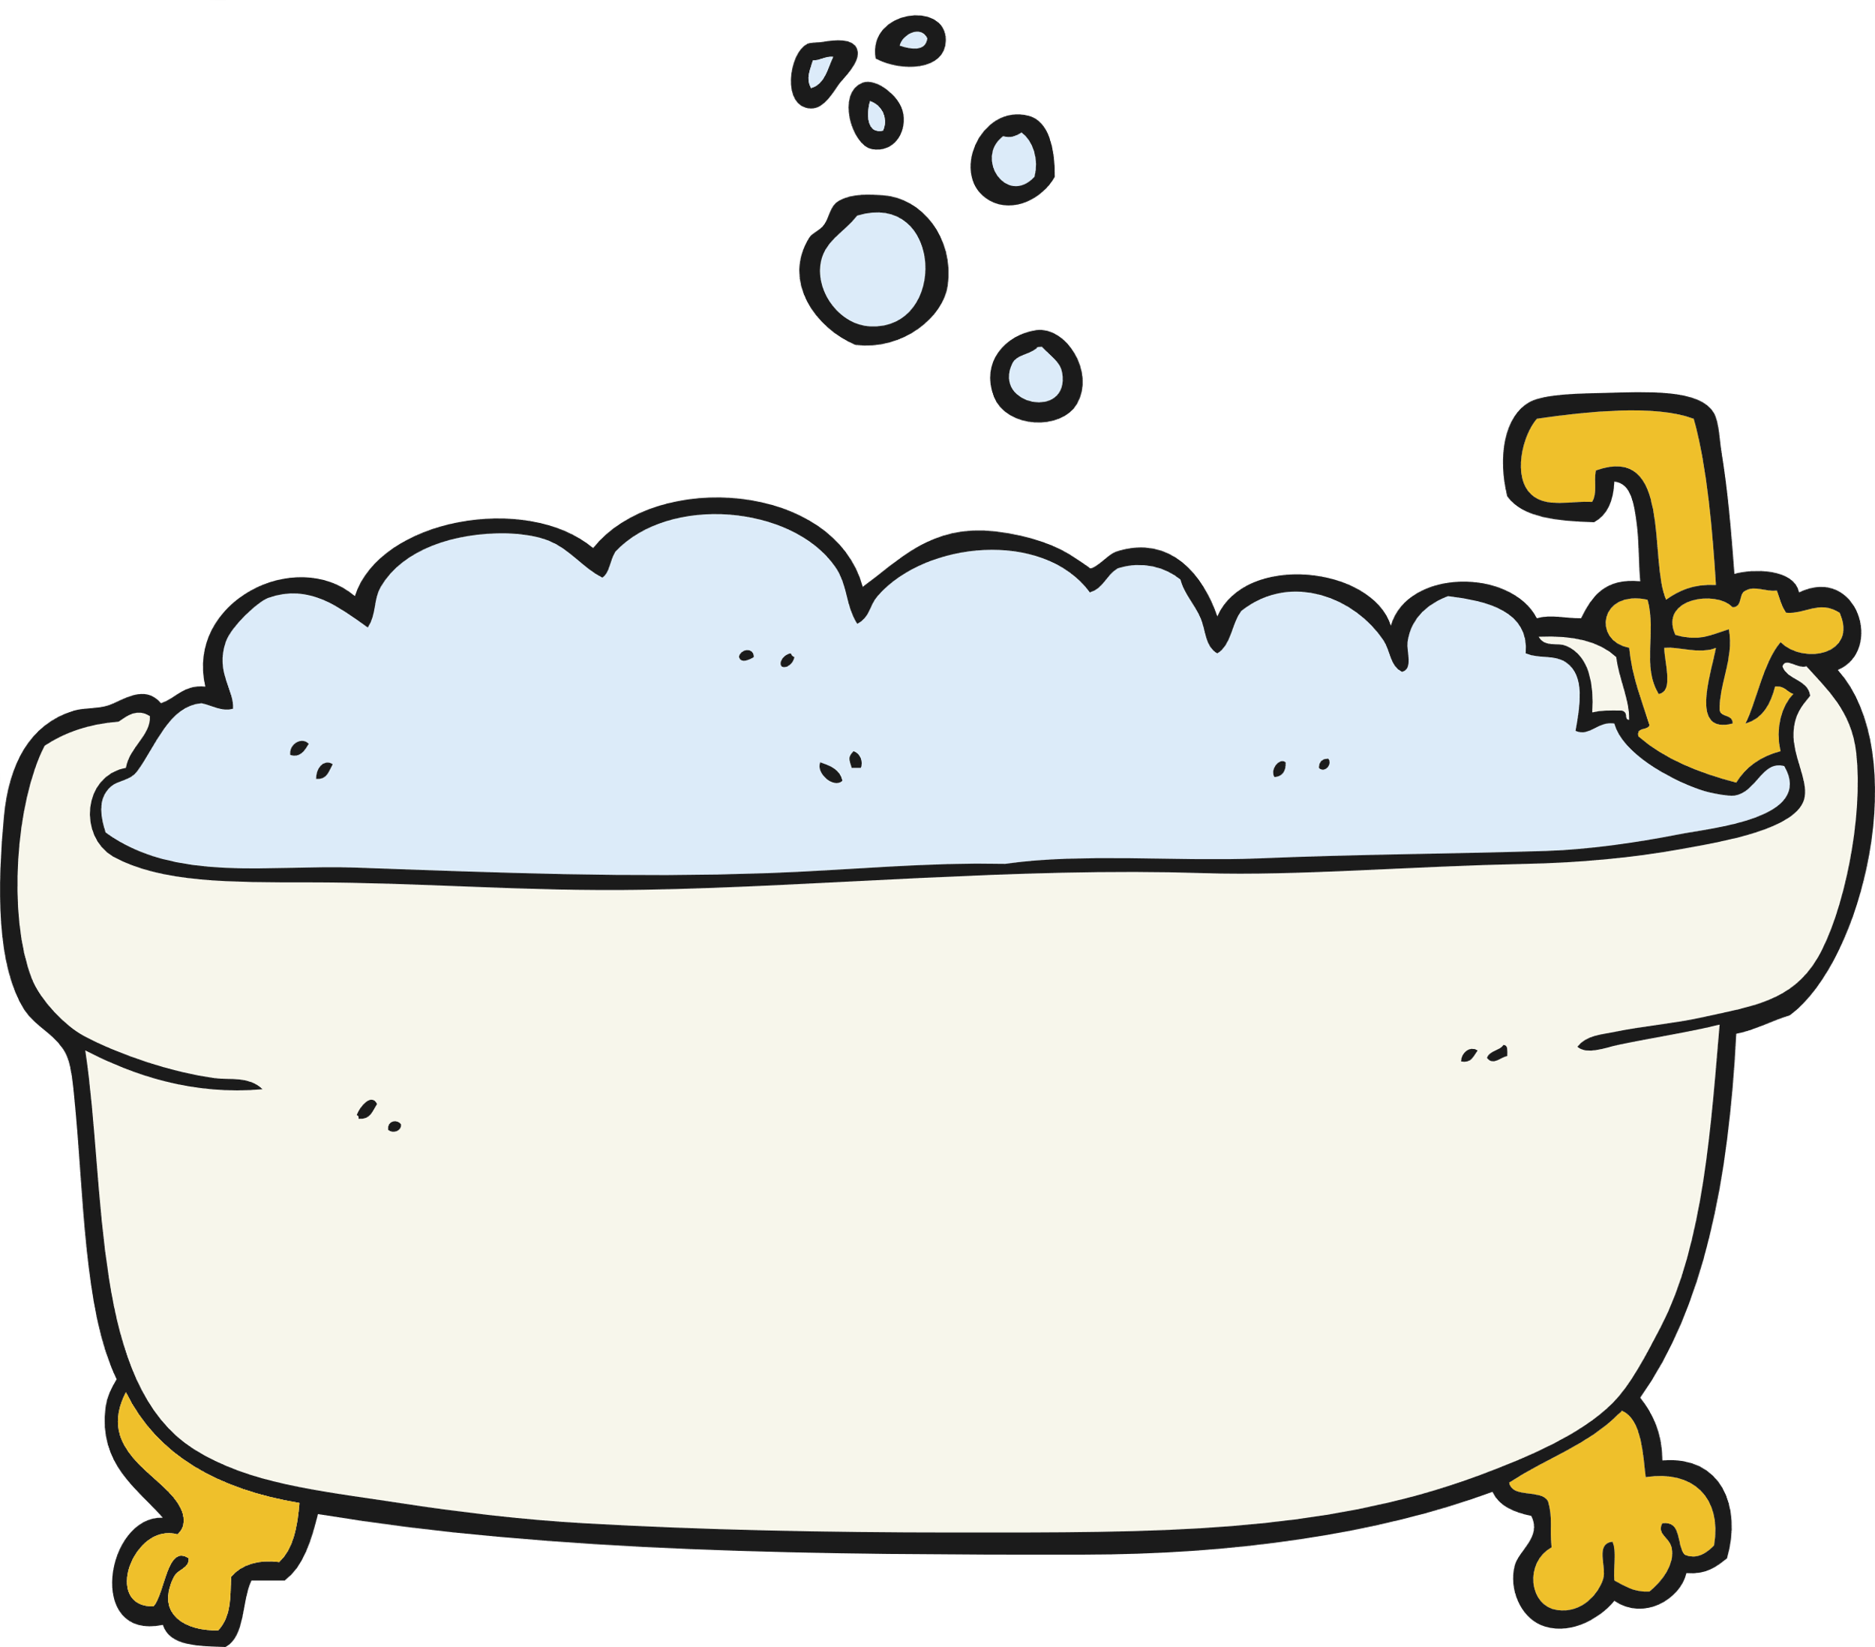
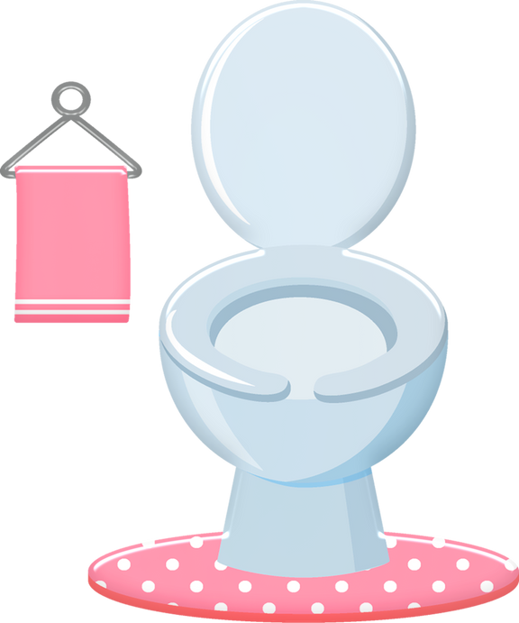

4
Phòng tắm

Slide 10



KẾT LUẬN
Kết luận: Nhà Minh có 4 phòng: Phòngkhách, phòng ngủ, phòng bếp và phòngvệ sinh. Mỗi phòng có các loại đồ dùngcần thiết và đặc trưng khác nhau. Việcmua sắm những đồ dùng đó phụ thuộcvào điều kiện kinh tế của mỗi gia đình.

Slide 11
HOẠT ĐỘNG THỰC HÀNH

Slide 12
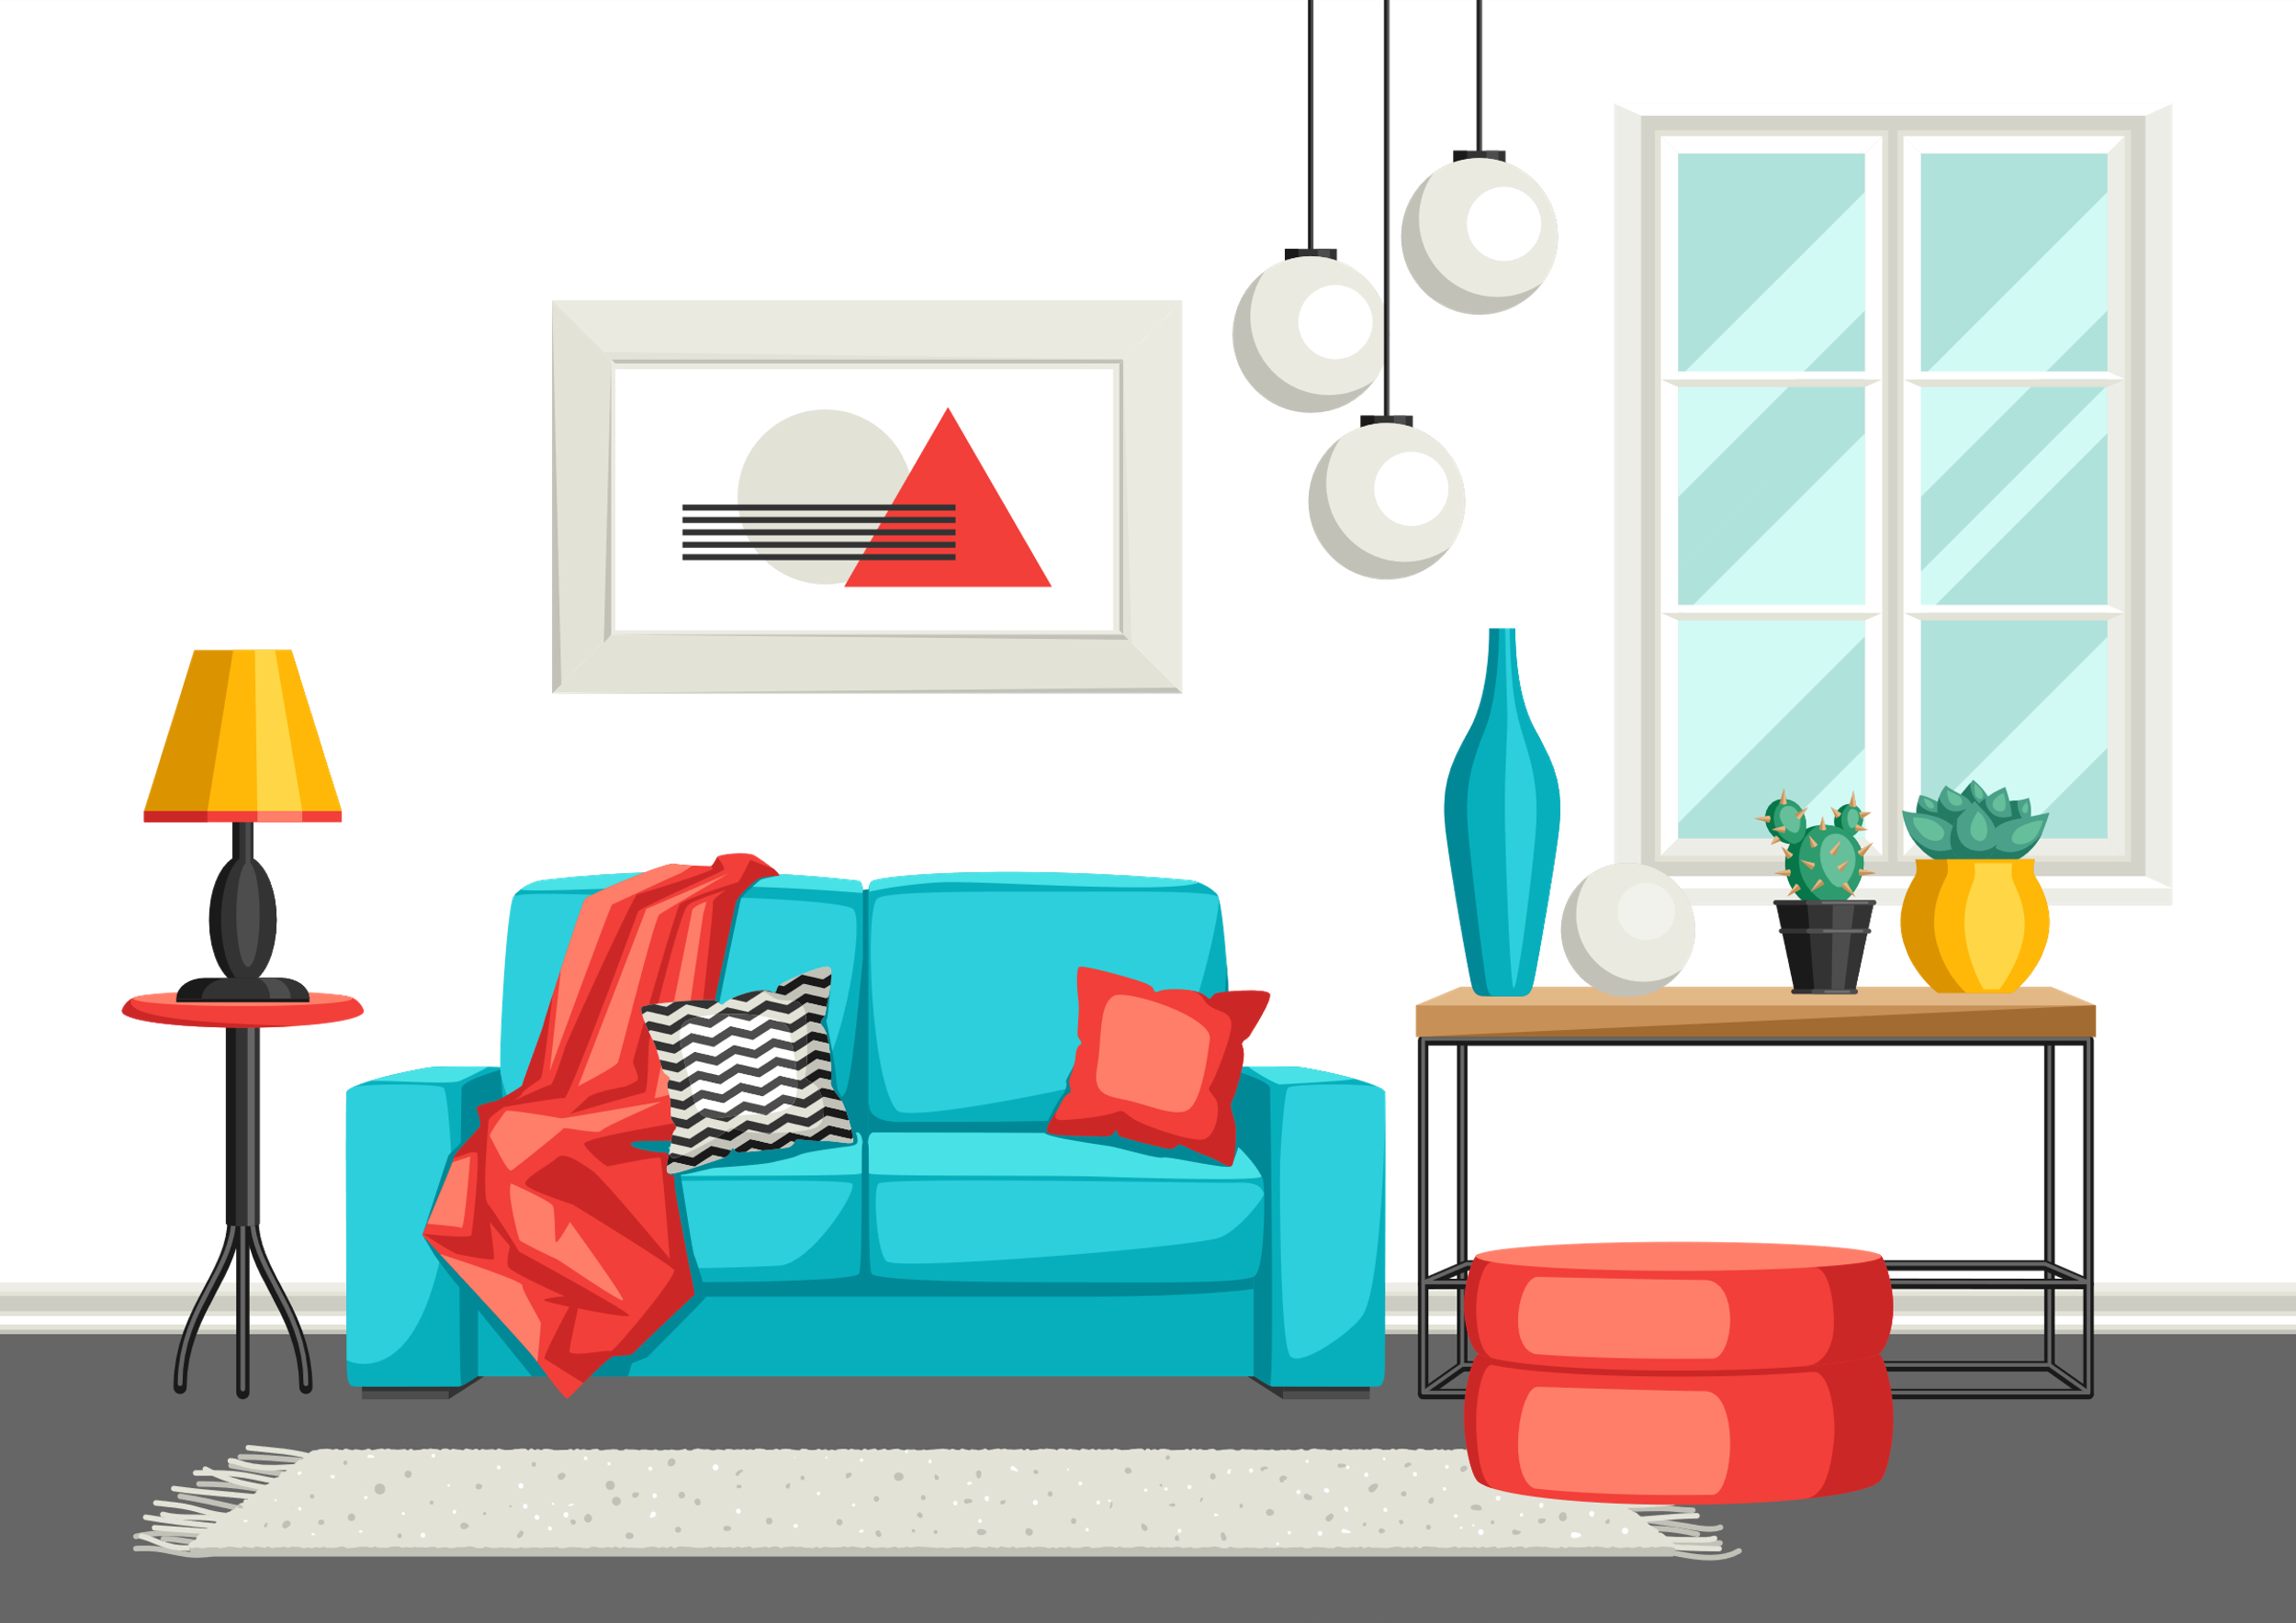
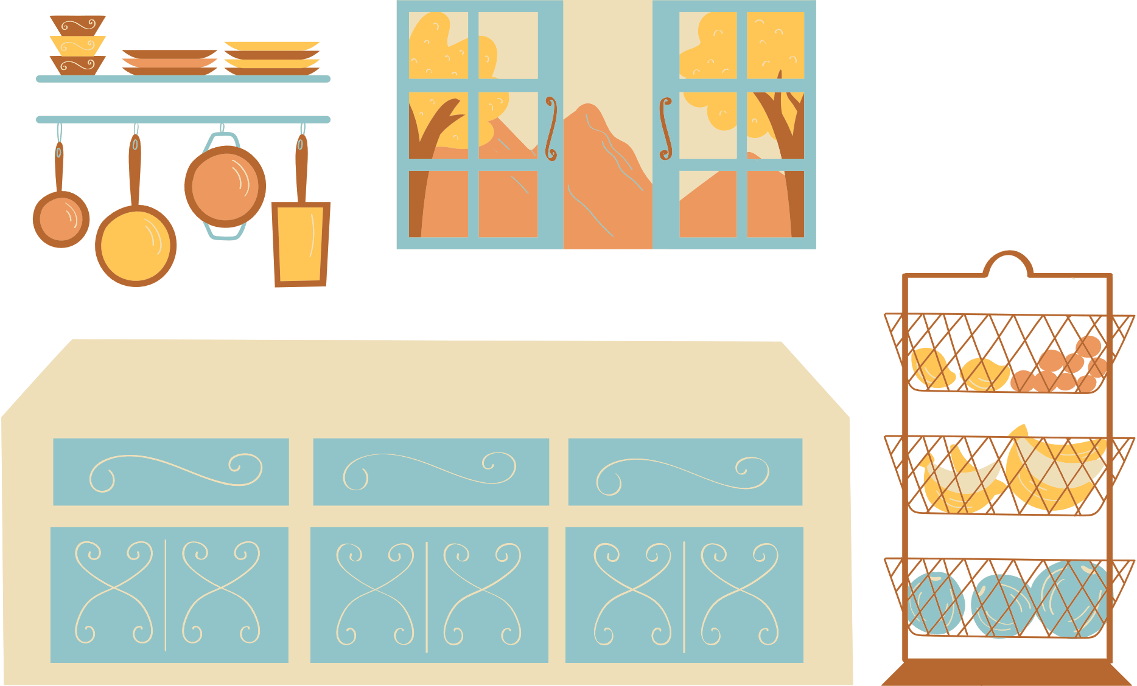

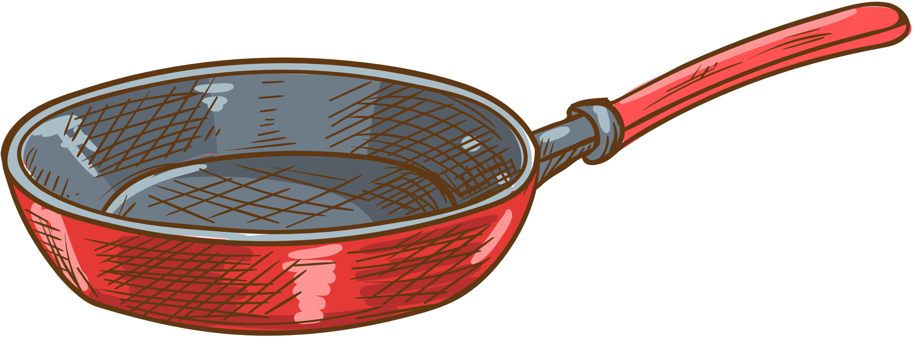

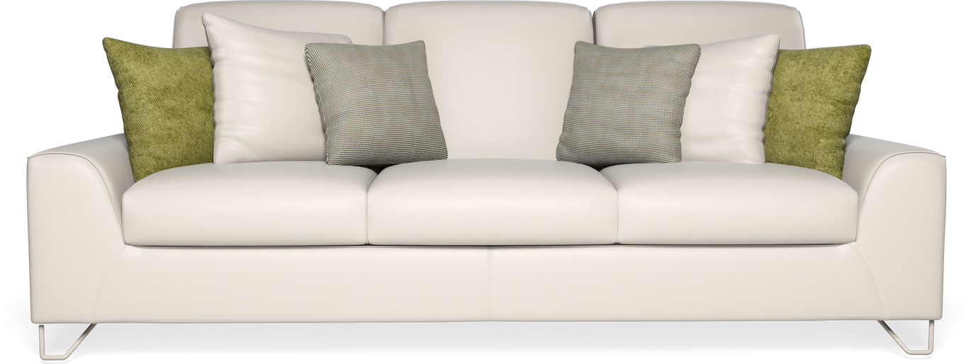
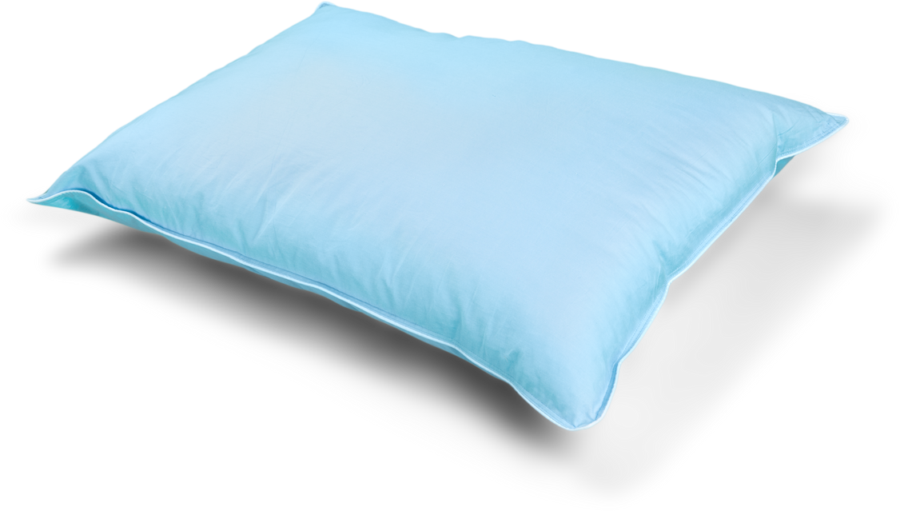



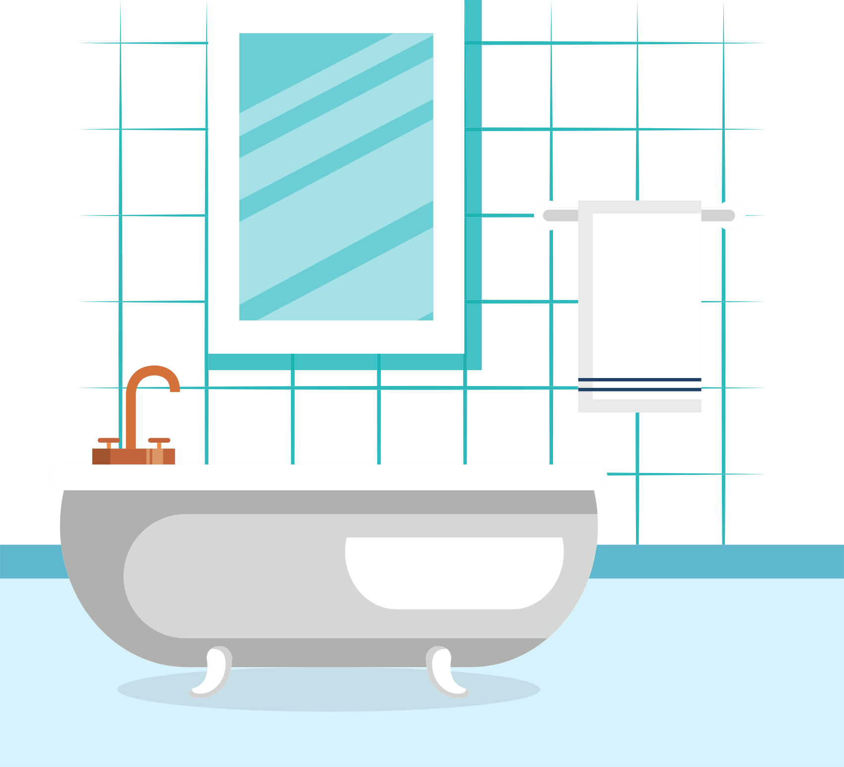
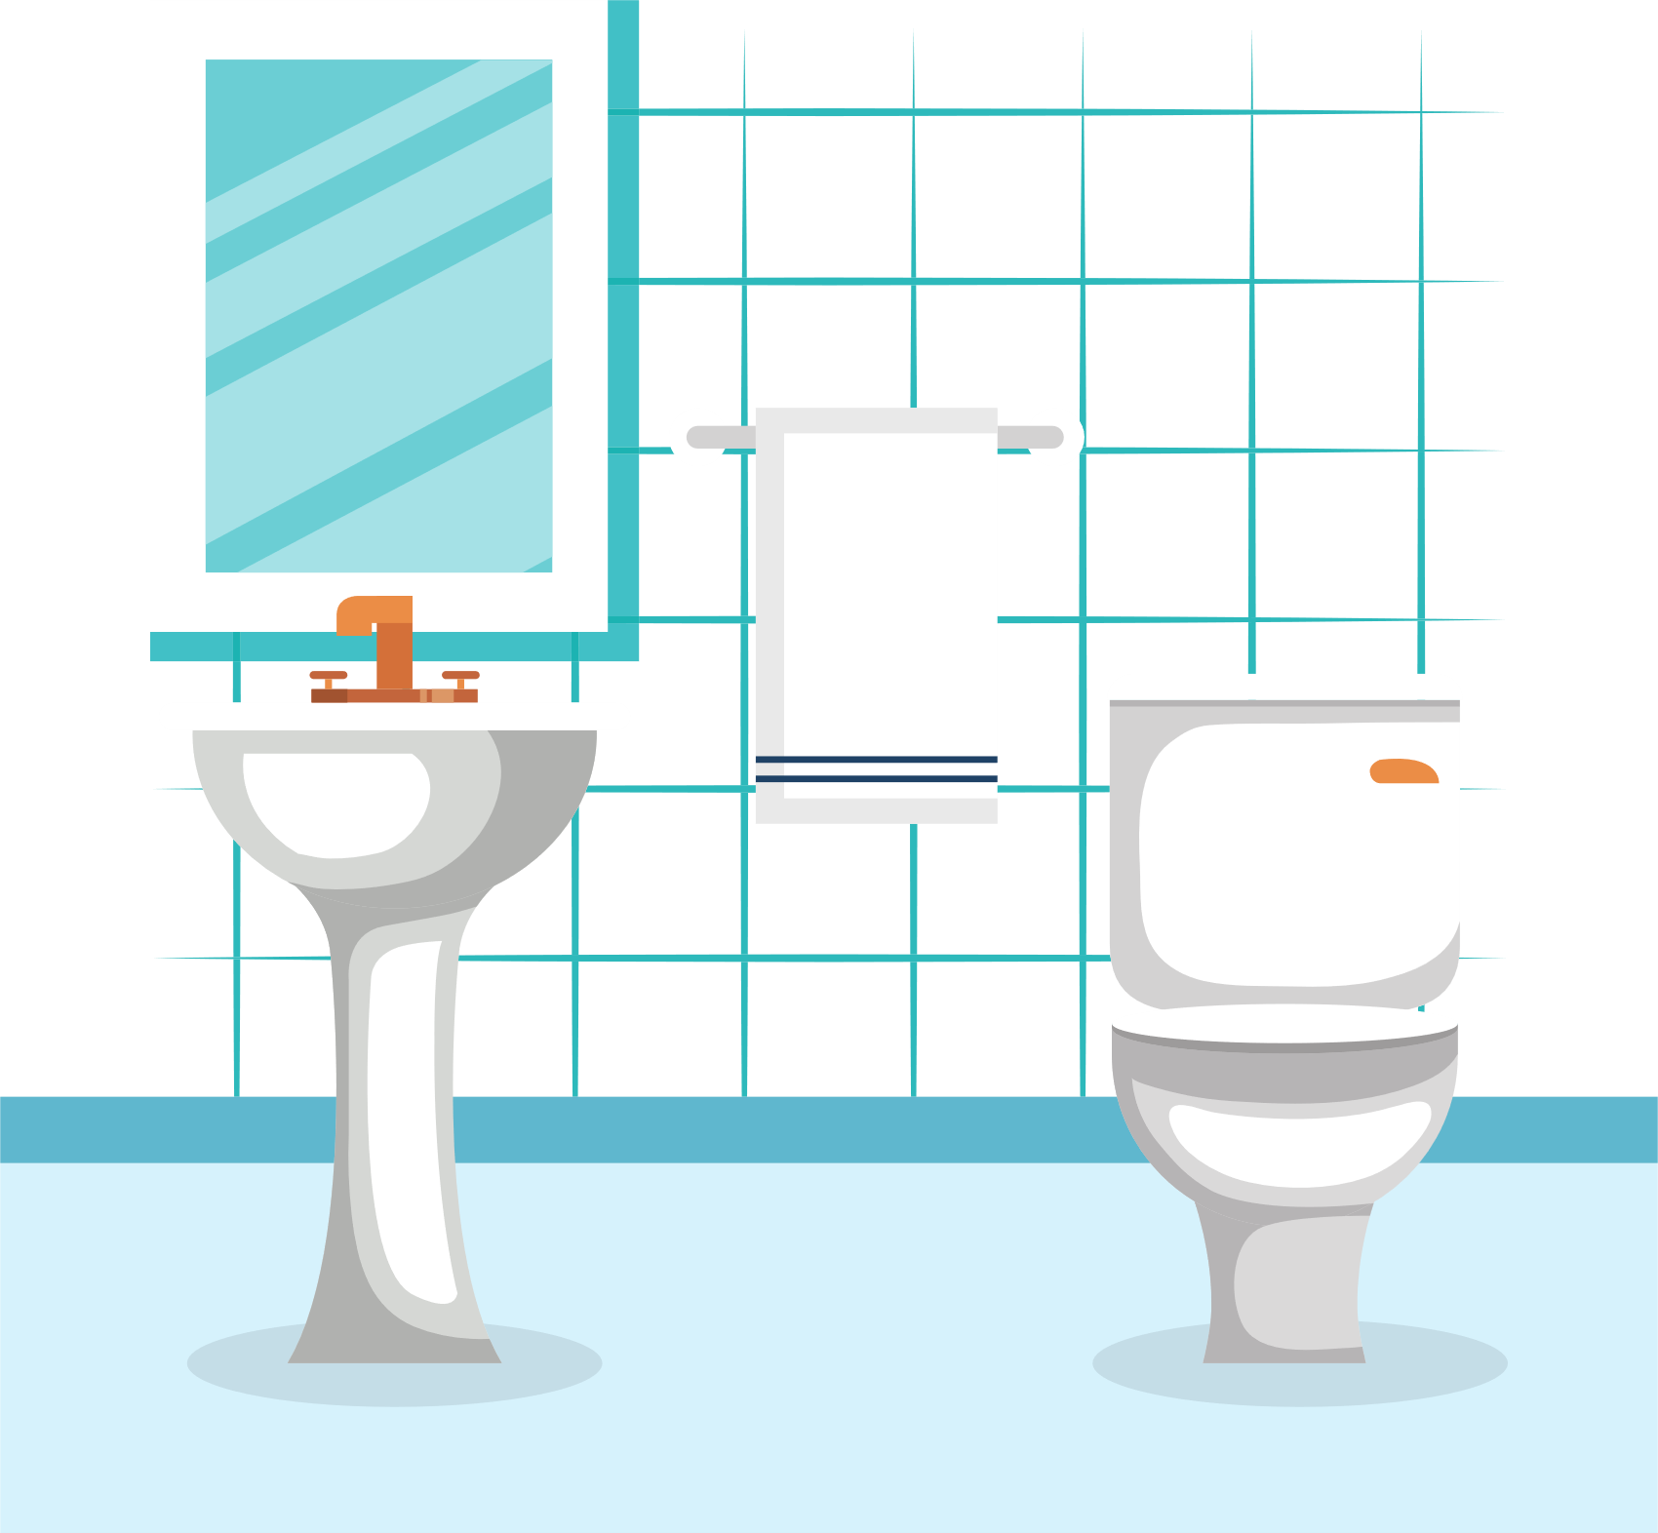
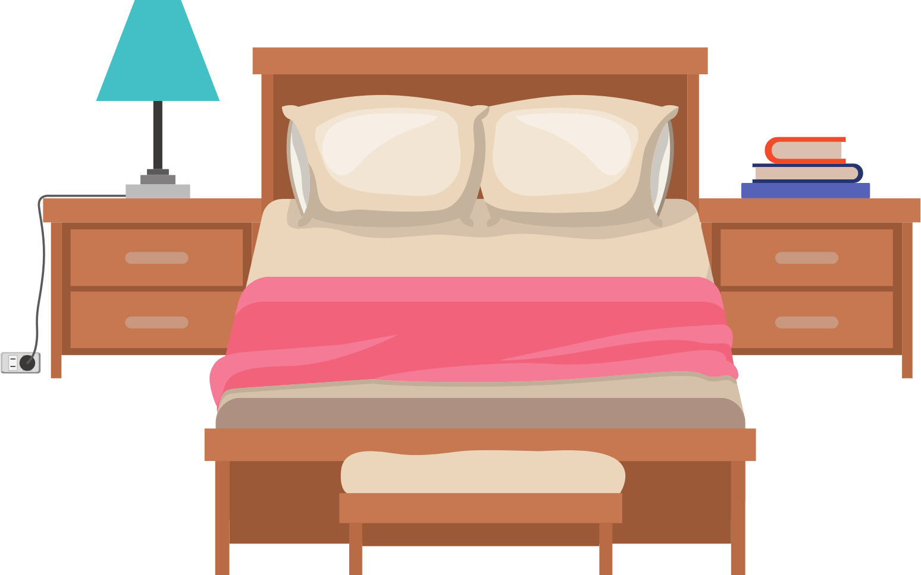

Slide 13
VẬN DỤNG

Slide 14
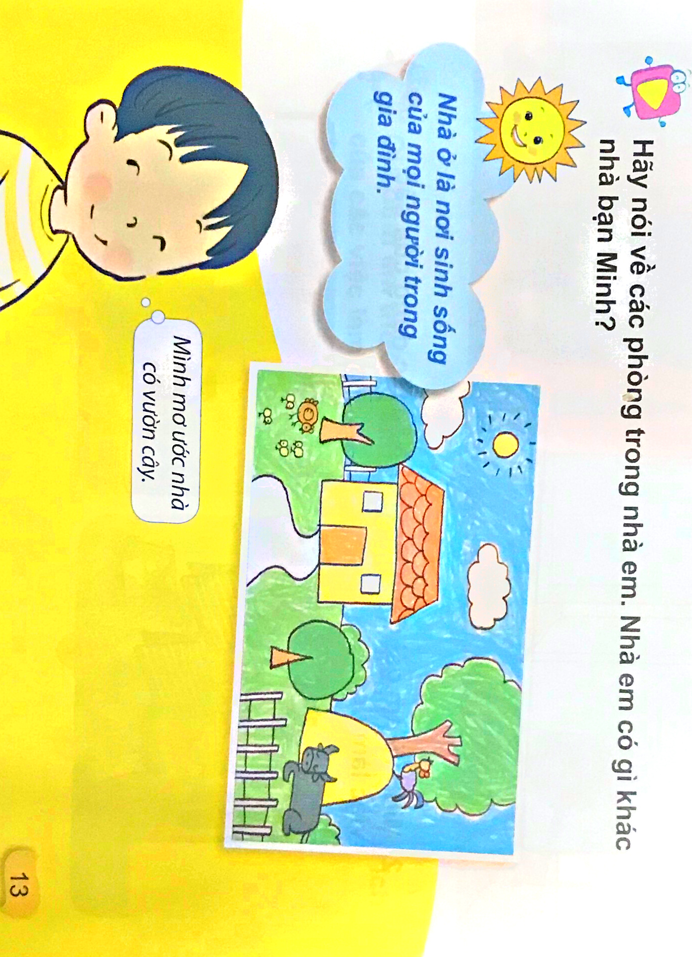

Slide 15
HẸN GẶP LẠI CÁC CON VÀO BUỔI HỌC TIẾP THEO 🥰

